Slide 1


Novi izazovi brzih promjena svijeta rada,
promijenjeno preduzeće i radno mjesto, radni odnosi, rad na daljinu, ...
šta se dešava sa predstavnikom za sigurnost u preduzeću?

Slide 2
Šta Vas najviše brine:
Šta je za Vas trenutni najveći gorući problem?
Šta mislite da su nadolazeća problematična pitanja?
Šta mislite koje pitanje je moguće riješiti?
Promjene putem trgovine i tehnologije – interesi kapitala?

Slide 3
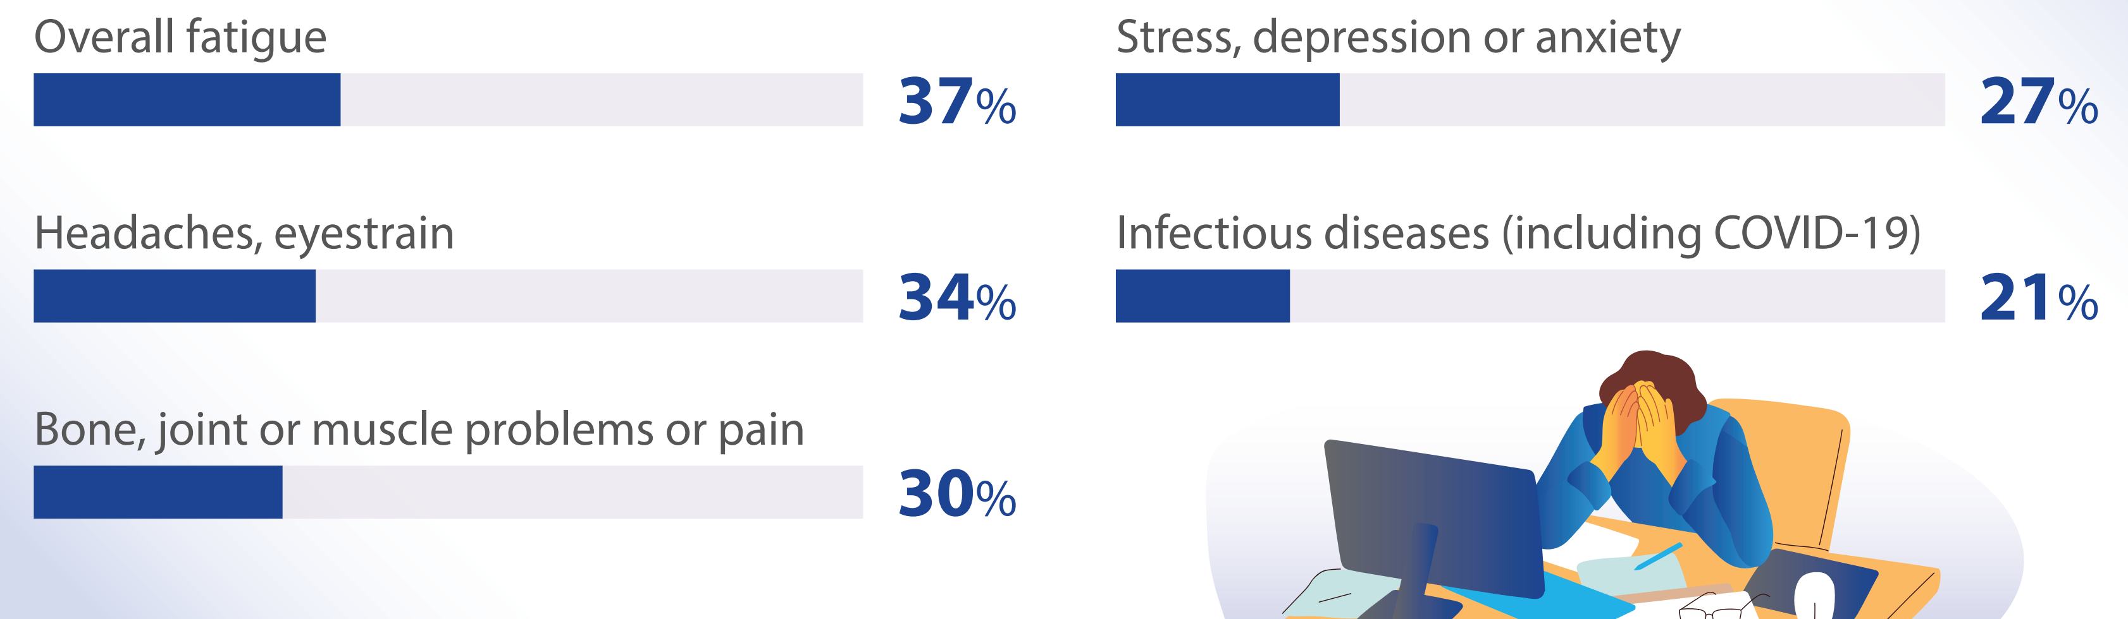
Anketa ‘Puls zaštite zdravlja i sigurnosti na radu’ – zdravstveni problemi uzorkovani ili pogoršani radom
Flash Eurobarometer: EU27 – 25,683 razgovora sa radnicima u periodu 25.4. - 23.5.2022. EU-OSHA
Zamor
Stres, depresija ili nemir
Infektivne bolesti (uključujući Covid-19)
Glavobolja, naprezanje vida
Problemi ili bol u kostima, zglobovima ili mišićima

Slide 4
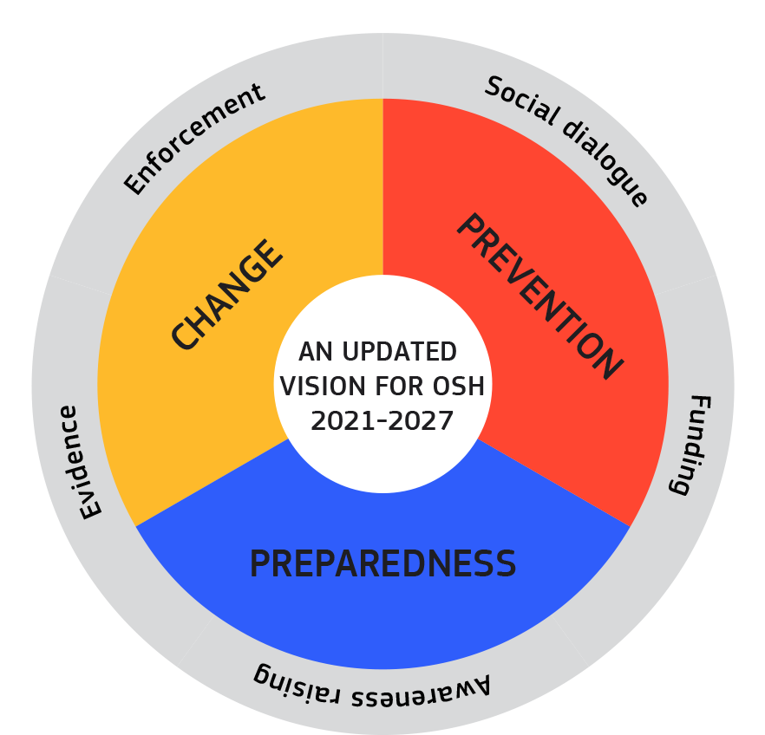
Moderni i dugoročni izazovi zaštite zdravlja i sigurnosti na radu
Predviđanje i upravljanje promjenama
Socijalni dijalog
Pokretači promjena
  Zelena tranzicija
  Digitalizacija
  Sve starija radna snaga
  Alternativni oblici zapošljavanja
  Promjena modela zapošljavanja
  Novi rizici?
Trendovi ishoda zaštite zdravlja i sigurnosti na radu
  Povrede
  Oboljenja vezana za ergonomiju
  Oboljenja vezana za PSR
  Oboljenja vezana za opasne supstance
  Oboljenja vezana za fizičke agense
Provedba
PREVENCIJA
PROMJENA
Ažurirana verzija
Sredstva
Dokaz
SPREMNOST
Podizanje svijesti

Slide 5
Zelena tranzicija
Rizici koji nastaju ublažavanjem klimatskih promjena
  Obnova zgrada
  Recikliranje i upravljanje otpadom
  Nove tehnologije
Rizici koji nastaju od okolinskih dejstava klimatskih promjena
  Geografsko pirenje oboljenja i prenosnika oboljenja
  Ekstremne temperature
  Prirodne nesreće
  Neizvjesnost i nepredvidivost

Slide 6
Digitalizacija
Automatizacija – napredni roboti i vještačka inteligencija (AI)
  Rizik od povrede
  Psihosocijalni rizici.
Upravljanje radnikom zasnovano na AI
  Psihosocijalni rizici
  Dejstva na upravljanje zaštitom zdravlja i sigurnosti na radu
Digitalni rad na platformama
  Psihosocijalni rizici
  Ergonomski i rizici od povreda
  Dejstva na upravljanje zaštitom zdravlja i sigurnosti na radu
Napredni nadzor nad zaštitom zdravlja i sigurnosti na radu
  Izloženost radnika
  Psihosocijalna i psihološka dejstva
  Mjesto radnika / upozorenje blizine
  Podrška u stvarnom vremenu relevantna za kontekst
Rad na daljinu
  Izolacija, intenzitet, privatnost, pravno na udaljavanja sa radnog mjesta, itd.

Slide 7
Digitalizacija: prilike i izazovi zaštite zdravlja i sigurnosti na radu
    Rad na daljinu i dogovori o hibridnom načinu radu
    Ekonomija honoraraca i radnika na platformama
    Nosivi uređaji, uređaji za praćenje i pametna tehnologija
    Automatizacija, AI i robotika
Digitalizacija – prilike za poboljšanje zaštite zdravlja i sigurnosti na radu
    Rad na daljinu – veća fleksibilnost i mogućnost rada od kuće
    Automatizacija i upotreba AI i robotike za opasne ili zadatke koji se ponavljaju
    Nosivi uređaji i drugi pametni uređaji mogu pratiti opasnosti u radnom okruženju
Digitalizacija također nosi sa sobom veliki broj rizika po zaštitu zdravlja i sigurnosti na radu, koji se mogu spriječiti i ublažiti

Slide 8
Anketa ‘Puls zaštite zdravlja i sigurnosti na radu’ – poslodavci koji koriste digitalne uređaje
Flash Eurobarometer: EU27 – 25,683 razgovora sa radnicima u periodu 25.4 - 23.5.2022. EU-OSHA
Prema Vašim informacijama, da li organizacija u kojoj radite koristi digitalne uređaje kao što su tableti, pametni telefoni, računari, prenosni računari, računarski programi ili senzori da … ?
Automatski dodijeli radni zadatak ili radno vrijeme ili smjenu
Da li je Vaš rad ocjenivala treća strana (npr. korisnici, kolege, pacijenti, itd.)
Nadgleda ili prati Vaš rad i ponašanje
Prati buku, hemikalije, prašinu, plinove, itd. U Vašem radnom okruženju
Prati Vaše otkucaje srca, krvni pritisak, držanje, itd.

Slide 9
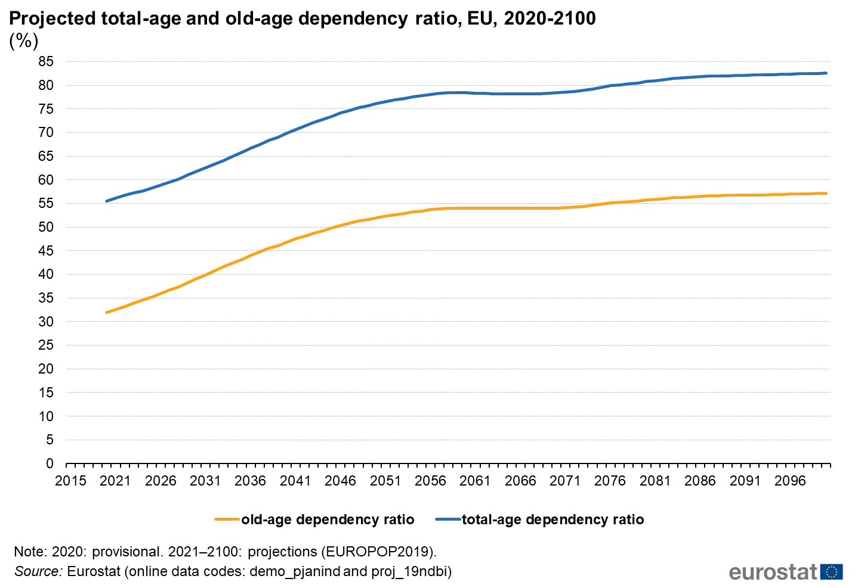
Sve starija radna snaga
Duži radni vijek
  Veća vjerovatnoća nezgode na radu
  Veća vjerovatnoća izloženosti
  Veća ‘doza’ izloženosti
Ranjivosti vezane za godine starosti
  Povećana slabost
  Vezana zdravstvena stanja i
  komorbiditet
  Umanjena radna sposobnost
  Teži oporavak
Odgovornosti njege
  Zavisni stariji članovi. porodice ili
  partneri

Slide 10
Alternativni oblici zapošljavanja
Agencija za privremene i povremene poslove
Sezonski rad
Samozaposleni
Rad na platformama i lažna samozaposlenost
Lanac podizvođača radova
  Slabija prevencija rizika
  Veliki broj nije obuhvaćen zakonima o zaštiti zdravlja i sigurnosti na radu
  Neizvjesno zapošljavanje
  Veće vjerovatnoća da će trpjeti i druge nepogodnosti

Slide 11
Pomjeranje oblika zapošljavanja
EUROSTAT, udio zaposlenosti u odabranim sektorima za 1996. i 2019. (%)
Veći broj radnih mjesta u sektoru pružanja
  20-godišnja promjena: poljoprivreda prepolovljena, industrija pala za jednu četvrtinu, a usluge porasle za jednu polovinu
Izvoz radne snage ili preduzeća
  Prijedlog za Mehanizam prilagođavanja
  karbonske granice (CBAM)
  Strategija EU o plastici
  Povratak radnih mjesta u industriji?
Poljoprivreda, šumarstvo i ribogojstvo

Slide 12
Novi rizici?
Pandemije
  Zdravstveni i sektor njege
  Druga ključna radna mjesta
  Uloga zaštite zdravlja i sigurnosti na radu
Strukturne IKT ranjivosti
  Sistemi moraju biti ogromni i otporni
  Paziti na dejstvo na radnike
Pomjeranja u razmišljanjima i ponašanju građana
  Npr. ‘vrijeđanje farmera’, stav prema zdravstvenim radnicima koji liječe COVID-19, pažnja na obradi mesa i COVID-19
  Etički korisnici, društvena očekivanja, odgovorno poslovanje i sistemi nadzora
  Stav prema dejstvima različitih industrija na klimu
Nove tehnologije i materijali
  5G i digitalni univerzum
  Izrada inteligentnih materijala, nano-formulacije i napredne smjese

Slide 13
Rad na daljinu – rad od kuće
Oblika rada na daljinu – izvan sjedišta poslodavca
Dobrovoljnost – zasnovano na obostranom dogovoru
Uposlenik fleksibilno planira radno vrijeme
Poboljšanje ravnoteže između profesionalnog i privatnog života
Sukob prava poslodavca da organizira rad i nepovredivosti doma uposlenika
Okvirni sporazum o radu na daljinu iz 2002. – pravo da se traži inspekcija zaštite zdravlja i sigurnosti na radu u kućnom radnom okruženju
Specifičnosti zaštite zdravlja i sigurnosti na radu – otežana kontrola, ergonomija, psihosocijalni aspekti

Slide 14
Rad na daljinu i psihosocijalni faktori
    Zajednički psihosocijalni faktori rada na daljinu – uključujući brzinu rada, radno opterećenje i radno vrijeme; ravnoteža između privatnog i profesionalnog života; i nasilje i uznemiravanje
    Nedovoljna informiranost
    Izolacija
    Frustracije i dosada
    Brzina rada, opterećene radom i radno vrijeme (dugo radno vrijeme)
    Ravnoteža između privatnog i profesionalnog života, zamagljena granica između profesionalnog i privatnog života
    Višestruka opterećenja (radne obaveze, kućni poslovi, njegovatelji, školovanje od kuće, itd.)
    Nasilje i uznemiravanje (uključujući nasilje u porodici i domaćinstvu)

Slide 15
Utjecaj psihosocijalnih rizika i stresa na radu na radnike koji rade na daljinu
    Psihološki odgovor: neraspoloženost, niska motivacija, iscrpljenost, nemir, depresija, izgaranje i samoubilačke misli
    Fizička reakcija: digestivni problemi, dermatološke reakcije, kardiovaskularna oboljenja, muskuloskeletni poremećaji, glavobolje ili druga neobjašnjiva manja ili veća bol
    Povećan rizik od nezgode i nesreće na radu (zbog smanjene preciznosti)
    Utjecaj na produktivnost na radu: povećano odsustvo sa posla i sama fizička prisutnost, manja uključenost u rad i smanjeni rezultati rada (u odnosu i na kvalitet i količinu rada)
28.4.2023 Károly György Seminar o sindikalnim i međunarodnim standardima rada – Skopje 10

Slide 16
Posebna pažnja na radno opterećenje, brzinu rada i radno vrijeme
Rizici
    Radnici mogu osjetiti da su preopterećeni ili nedovoljno opterećeni
    Nerealna brzina rada ili rokovi
    Dugo radno vrijeme ili rad do kasno u noć
Utjecaj na zaštitu zdravlja i sigurnosti na radu
    Stres i izgaranje
    Fizički i mentalni zamor
    Povećani rizici negativnih dejstava po mentalno zdravlje, kao što su nemir ili depresija
28.4.2023 Károly György Seminar o sindikalnim i međunarodnim standardima rada – Skopje 11

Slide 17
Poboljšanje fizičkog okruženja i ergonomskih faktora tokom rada na daljinu
Predložene akcije
    Poslodavci trebaju dostaviti dovoljno informacija radnicima o:
    Načinima za preuređenje fizičkog okruženja u cilju smanjenja rizika;
    Analizi lokacije ekrana kako bi se izbjegao odsjaj;
    Kako na najbolji način postaviti opremu da se sve de na minimum zaplitanje ili rastezanje;
    Promjeni radnih zadataka kako bi se mijenjao položaj tijela;
    Uzimanju redovnih pauza i ustajanju i kretanju jedan minu na svakih sat vremena;
    Obuci osoba koje rade od kuće kako na siguran način i učinkovito raditi od kuće;
    Potrebno je osigurati dovoljno opreme potrebne za izvršenje radnih zadataka
    Radnici moraju biti svjesni (i osnaženi) svojih prava, obaveza - zaštite

Slide 18
Opterećenje, brzina rada, radno vrijeme i sprečavanje stresa
Predložene akcije
    Posvećenost i podrška uprave i povezanost sa nadzornicima i kolegama
    Analiza i jasno definiranje zadataka, odgovornosti i rezultata koji se očekuju
    Procjena opterećenja i prilagođavanje i preraspodjela radnih zadataka, po potrebi
    Poboljšanje radnih metoda i osiguranje da su dostupni potrebna oprema i podrška što će pomoći radnicima da na sigurna način i učinkovito završe svoje radne zadatke
    Dogovoriti radno vrijeme sa vremenom kada je moguće kontaktirati radnika i naglašavanje pravo na napuštanje radnog mjesta
    Uključiti dovoljno pauza i pozvati radnike da koriste redovne pauze
    Pozvati na vježbe za opuštanje, protezanje ili rekreaciju tokom pauza za vrijeme sastanaka
28.4.2023 Károly György Seminar o sindikalnim i međunarodnim standardima rada – Skopje 13

Slide 19
Posebna pažnja na ravnoteži između profesionalnog i privatnog života
Zamagljene granice između ličnog i profesionalnog života tokom rada od kuće
    Radno vrijeme i vrijeme za kontaktiranje
    Nedovoljna jasnoća vezana za bolovanje i druge politike
    Ravnoteže između profesionalnih i porodičnih obaveza, kao što su maladjeca ili članovi porodice koji su kod kuće
  Moguća dejstva na zaštitu zdravlja i sigurnosti na radu
    Povećan stres i drugi psihološka dejstva
    Fizički i mentalni zamor, izgaranje
    Negativna dejstva na socijalno zdravlje i dobrobit
28.4.2023 Károly György Seminar o sindikalnim i međunarodnim standardima rada – Skopje 14

Slide 20
Ravnoteža između profesionalnog i privatnog života Predložene akcije
    Veća fleksibilnost u dogovoru o radnom vremenu
    Obavještavanje radnika
    Omogućiti radnicima da koriste godišnji odmor odnosno roditeljsko odsustvo, po potrebi
    Kombinacija fleksibilnosti sa osnovnim pravilima kada su radnici na raspolaganju ili ne za rad kako bi im se omogućilo da napuste radno mjesto u određeno vrijeme da se odmore i za potrebe privatnog života
    Veća pažnja na kvalitet rada umjesto na količinu
    Savjetovanje radnicima da kreiraju određeno radno mjesto na kojem neće biti ometani i određivanje granica u vezi radnog vremena sa svojim partnerima, djecom, odnosno ukućanima
    Pravo na napuštanje radnog mjesta!
28.4.2023 Károly György Seminar o sindikalnim i međunarodnim standardima rada – Skopje 15

Slide 21
Posebna pažnja na nasilje i uznemiravanje
Rizici
    Visokotehnološko uznemiravanje,
    Nasilje u porodici/domaćinstvu,
Predložene akcije
    Donijeti politike o radnom mjestu i osigurati da se one provode
    Redovne konsultacije sa radnicima i njihovim predstavnicima
    Dati radnicima jasna uputstva
    Procedure za zabranu diskriminacije i uznemiravanja i promocija pravednog postupanja
    Podizanje svijesti
    Poboljšati komunikaciju
28.4.2023 Károly György Seminar o sindikalnim i međunarodnim standardima rada – Skopje 16

Slide 22
Komunikacija, informiranje i obuka
Predložene akcije
    Stvoriti okruženje za otvorenu, iskrenu i djelotvornu komunikaciju
    Uključiti se u dijalog između poslodavaca i radnika u vezi pitanja koja ih muče i potreba
    Obučiti rukovoditelje i nadzornike da djeluju kao uzori
    Obučiti rukovoditelje i nadzornike i predstavnike radnika za zaštitu zdravlja i sigurnosti na radu kako da prepoznaju znake depresije i poremećaja stresa i da otkriju nasilje i uznemiravanje
    Obučiti o vještinama smirivanja situacije i održavanja prirodnog ritma tijela (na primjer, ishrana, san, odmor i vježba)
    Obučiti rukovoditelje o najboljim praksama za postupanje sa radnicima koji rade na daljinu, kako bi mogli bolje voditi i podržavati svoje timove
    Poštivanje privatnosti radnika
28.4.2023 Károly György Seminar o sindikalnim i međunarodnim standardima rada – Skopje 17

Slide 23
Rad na daljinu i promocija zdravlja
Promocija zdravlja i prevencija negativnih načina ponašanja za suočavanje sa situacijom
  Rad od kuće može uzrokovati istinske promjene u dnevnoj rutini, povećati rizik od nekih nezdravih modela ponašanja, koji mogu negativno utjecati na fizičko i mentalno zdravlje i imati negativno dejstvo na rezultate rada.
  Psihosocijalni rizici i stres uzrokovan radom su povezani sa nezdravim modelima ponašanja, uključujući
    Povećanom konzumacijom alkohola
    Povećanim pušenjem
    Lošim navikama ishrane
    Manje učestalim fizičkim vježbanjem
    Neredovnim snom
28.4.2023 Károly György Seminar o sindikalnim i međunarodnim standardima rada – Skopje 18

Slide 24
Rad na daljinu: Promocija zdravlja i prevencija negativnih modela ponašanja za suočavanje sa situacijom Predložene akcije
    Revidiranje dogovor o radnom vremenu
    Obavijestiti i obučiti radnike o zdravim rutinama sna
    Pozvati na redovno vježbanje,
    Pozvati na zdrave navike.
    Osigurati obuku i sredstva o korištenju alkohola i droga i dostupnim uslugama/službama
    Obuka rukovoditelja i nadzornika
28.4.2023 Károly György Seminar o sindikalnim i međunarodnim standardima rada – Skopje 19

Slide 25
Zaštita zdravlja i sigurnosti na radu u teoriji OSH – glavni problemi za zakonodavstvo
Osnovni sukob – nepovredivost doma vs pravo na organiziranje rada
Nema izuzetaka za zaštitu zdravlja i sigurnosti na radu u slučaju rada od kuće
Poslodavac je strogo odgovoran za nesreće na radu, čak i ako do njih dože u kućnom okruženju
U oblasti zaštite zdravlja i sigurnosti na radu poslodavci ispunjavaju svoje obaveze pravilnom organizacijom rada i uspostavom sistema preventivnih mjera.
Mogućnost je svedena uglavnom na mjere o kojima se prethodno razgovaralo
Troškovi vezani za osiguranje zdravlja i sigurnosti na radu padaju na teret poslodavca
28.4.2023 Károly György Seminar o sindikalnim i međunarodnim standardima rada – Skopje 20

Slide 26
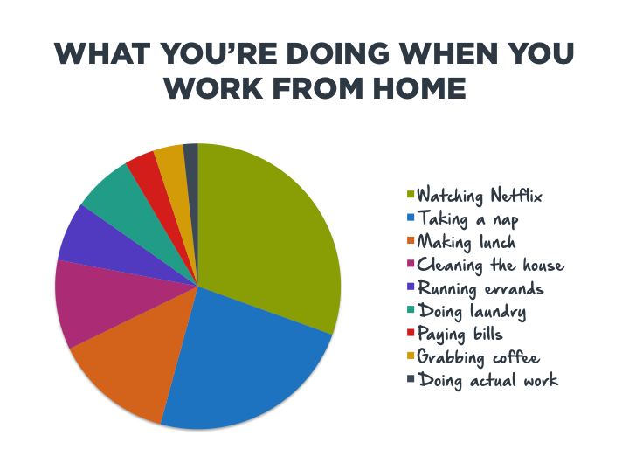
Šta radite dok radite od kuće
Послодавци
Перцепција …?
Gledate Netflix
Drijemate
Pravite ručak
Čistite kuću
Kućne poslove
Perete veš
Plaćate račune
Pijete kafu
Zaista radite
28.4.2023 Károly György Seminar o sindikalnim i međunarodnim standardima rada – Skopje 21

Slide 27
Sporazum socijalnih partnera o digitalizaciji (2020)
Podrži uspješnu digitalnu transformaciju evropske ekonomije i da upravlja njenim velikim implikacijama na tržište rada i svijet rada.
- Podigne svijest i poboljša razumijevanje poslodavaca, radnika i njihovih predstavnika o prilikama i izazovima u svijetu rada koji rezultiraju iz ove digitalne transformacije;
- Ponudi okvir zasnovan na akcijama kojima poziva, vodi i pomaže poslodavcima, radnicima i njihovim predstavnicima da pripreme mjere i akcije za korištenje ovih prilika i rješavanje izazova, s tim da se moraju uzeti u obzir važeće inicijative, prakse i kolektivni ugovori;
- Pozove na pristup partnerstva između poslodavaca, radnika i njihovih predstavnika;
- Podrži razvoj pristupa usmjerenog na čovjeka u smjeru integriranja digitalne tehnologije u svijetu rada, podrške/pomoći radnicima i jačanja produktivnosti;

Slide 28
Sporazum socijalnih partnera o digitalizaciji – nastoji da se provede u djelo:
Tako što će:
- Naznačiti zajednički dinamički cirkularni proces koji vodi računa o različitim ulogama i odgovornostima različitih aktera, te koji se može prilagoditi različitim nacionalnim, sektorskim odnosno stanjima na nivou preduzeća, sistemima industrijskih odnosa, radnim mjestima i različitim digitalnim tehnologijama/alatima;
- Naglasiti konkretne pristupe, akcije i mjere, koje poslodavci, radnici i njihovi predstavnici mogu koristiti prema svojim specifičnim potrebama i okolnostima, kako bi riješili pitanja kao što su vještine, organizacija rada i uslovi rada.

Slide 29
Sporazum socijalnih partnera o digitalizaciji
Samostalan sporazum su zaključili evropski višesektorski socijalni partneri i on je važeći za cijelu EU/EEA.
Odnosi se na sve radnike i poslodavce u javnom i privatnom sektoru i sve ekonomske aktivnosti, uključujući internet platforme gdje postoje radno-pravni odnosi, definirani na nacionalnom nivou.
Pojam ‚preduzeće` iz ovog sporazuma označava organizacije u javnom i privatnom sektoru.
Pojam ‚predstavnici radnika` iz ovog sporazuma označava ovlaštenja sindikalnih predstavnika koja se moraju priznati u skladu sa nacionalnim pravom i praksama.

Slide 30
Zdravlje i sigurnost
  Digitalizacija može ojačati autonomiju, fleksibilnost, ravnotežu između privatnog i profesionalnog života, privući ili zadržati zaposlene sa invaliditetom
  Također nosi sa sobom mentalne, kognitivne i fizičke zdravstvene rizike uzrokovane intenziviranjem, pretjeranim radnim vremenom, prekovremenim radom, psihosocijalnim rizikom
  Digitalizacija se uvodi ili produbljava samo ako nema negativnih zdravstvenih i sigurnosnih problema za radnike, a koji se zasnivaju na procjeni rizika.
  Procjena zdravstvenih rizika u konsultaciji sa sindikatima mora obuhvatiti nivoe osoblja, opterećenje radom, nasilje u porodici/domaćinstvu
  Radnici koji rade na daljinu moraju imati ergonomski podešenu opremu
  Dovoljno vremena za radnike i sindikalne predstavnike da prisustvuju sindikalnoj ci o zaštiti zdravlja i sigurnosti na radu u oblasti digitalizacije.
28.4.2023 Károly György Seminar o sindikalnim i međunarodnim standardima rada – Skopje 25

Slide 31
Provedba
Sindikati su ostvarili pobjedu sa npr. pravom na konsultacije ili kolektivno pregovaranje u vezi rada na daljinu, pravom na napuštanje radnog mjesta, procjenom rizika u vezi zaštite zdravlja i sigurnosti na radu (uključujući nasilje u porodici/domaćinstvu), AI, izvoz radnika i javna ulaganja u IT vještine svojih zaposlenih
Digitalni pristup sindikata svojim članovima i mogućim članovima
Od Evropske komisije se traži da pripremi naredne mjere
28.4.2023.
Károly György Seminar o sindikalnim i međunarodnim standardima rada – Skopje 26

Slide 32
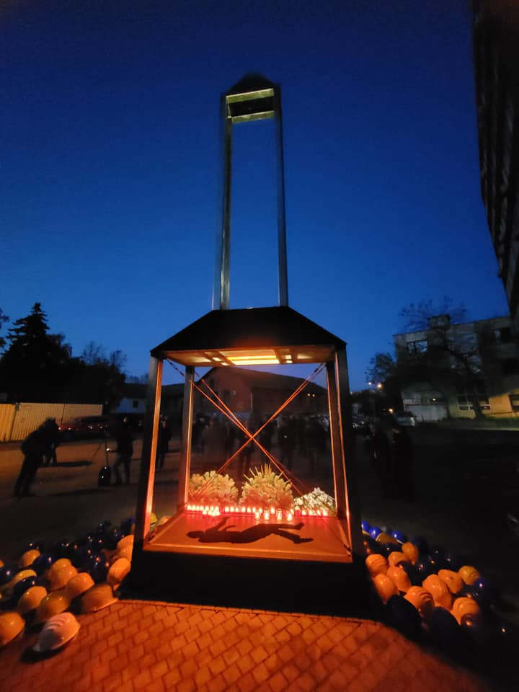
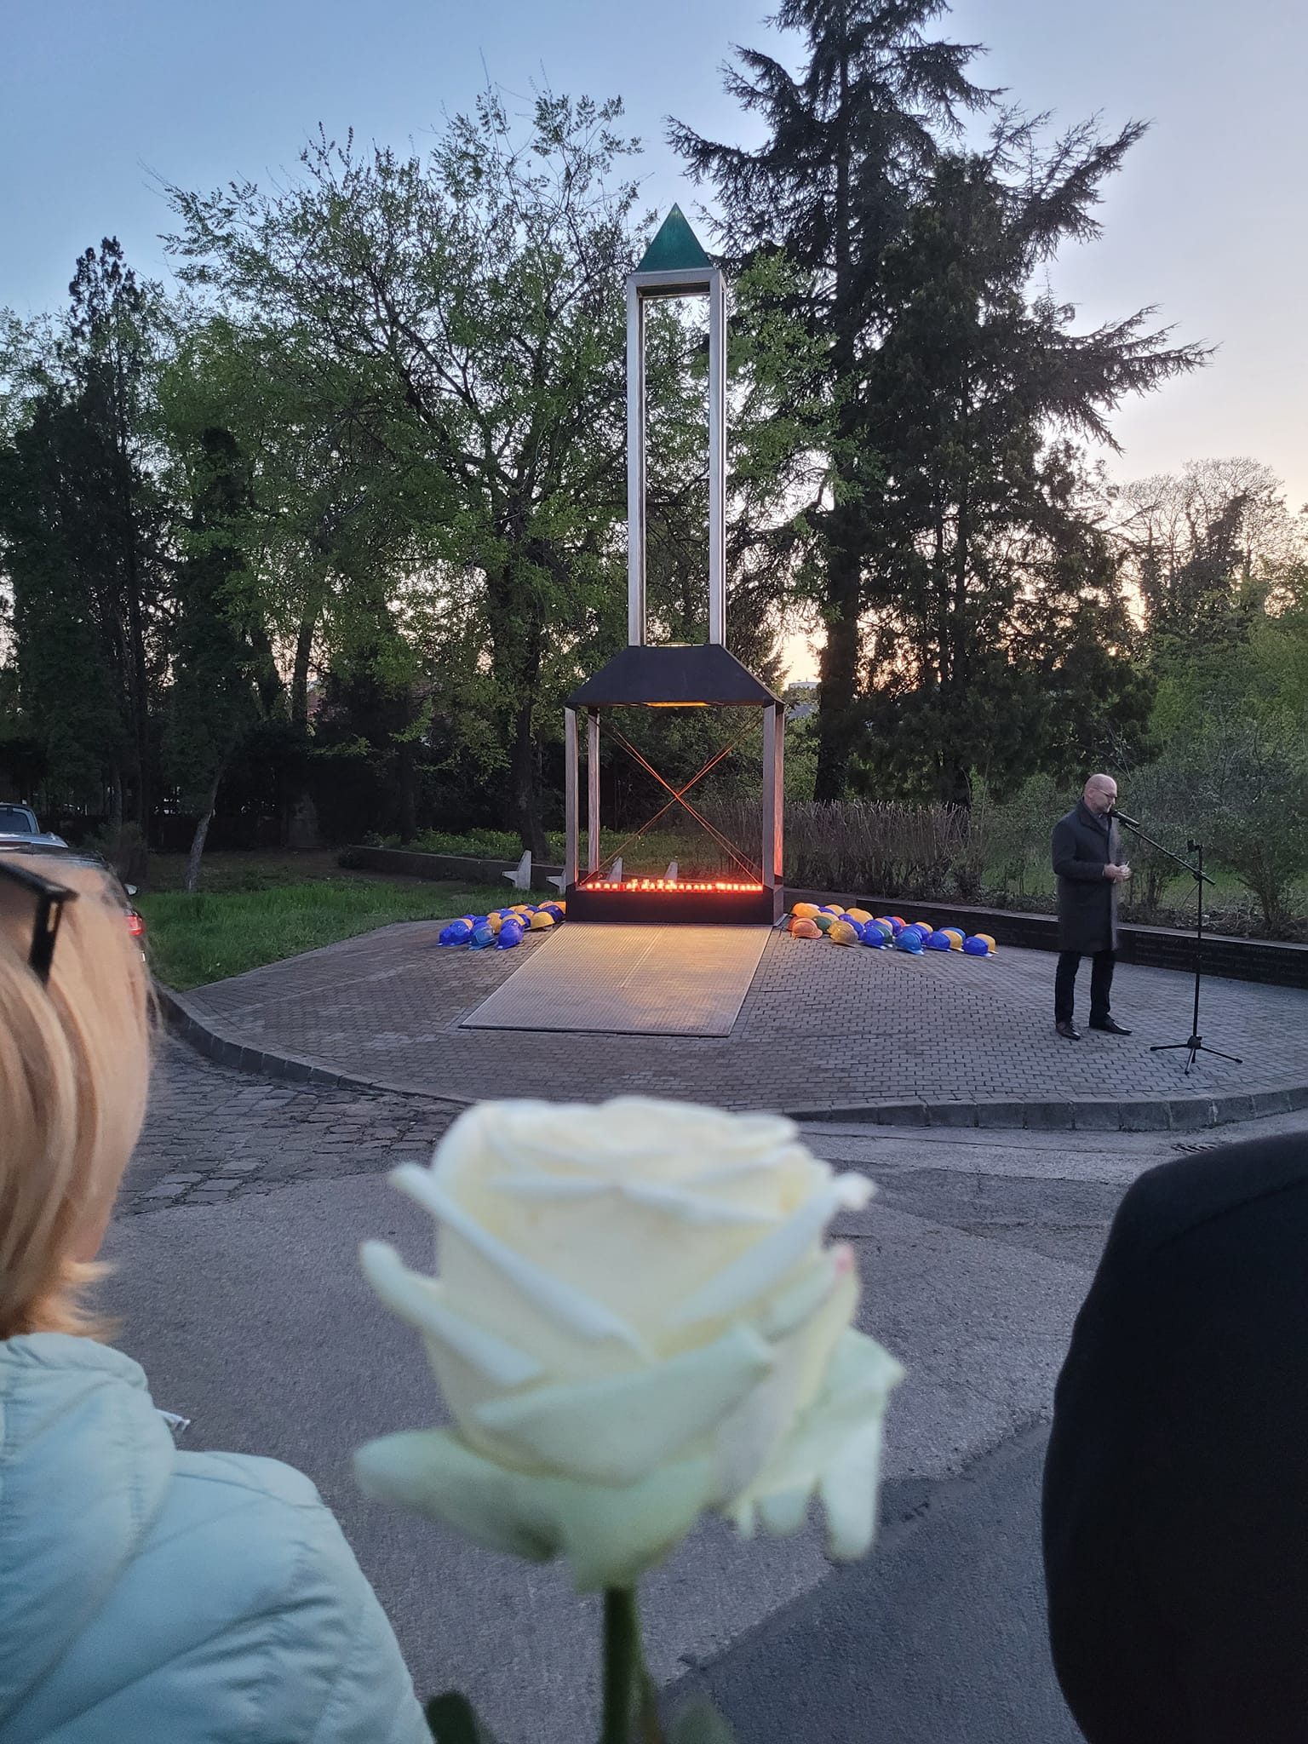
Pamti i podsećaj – za žive

